Slide 1

進捗報告
プラズマ核融合基礎学分野 M1 深田 紘平

Slide 2
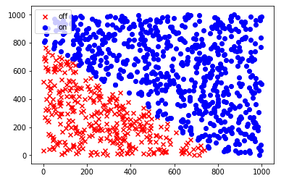
線形クラス分離
ハイパーパラメータ
試行回数：10000
バッチサイズ : 10
学習率 : 0.001
中間層数 : 1
ニューロン数 : 5000

Slide 3
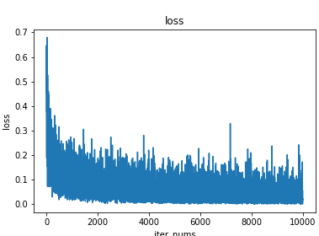
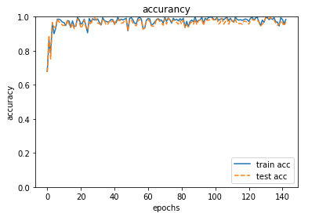
結果

Slide 4
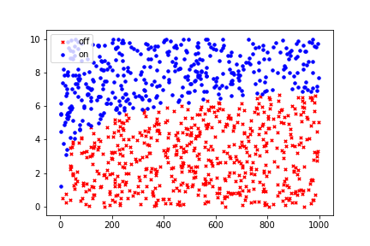
非線形クラス分離 – Case1
ハイパーパラメータ
試行回数：10000
バッチサイズ : 10
学習率 : 0.001
中間層数 : 1
中間層のニューロン数 : 5000

Slide 5
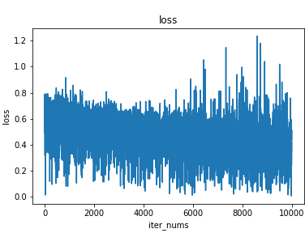
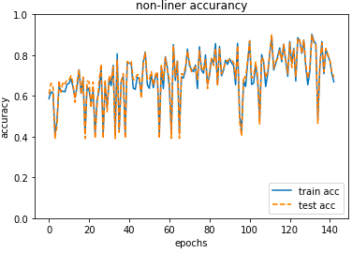
Case1 – 結果

Slide 6
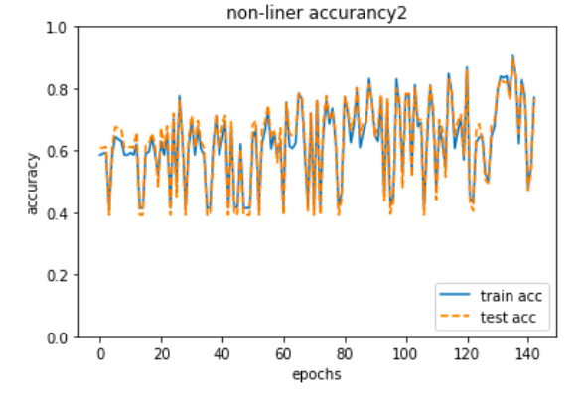
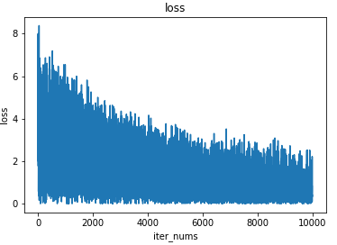
Case2 – 結果
ハイパーパラメータ
試行回数：10000
バッチサイズ : 10
学習率 : 0.001
中間層数 : 1
中間層のニューロン数 : 50000

Slide 7
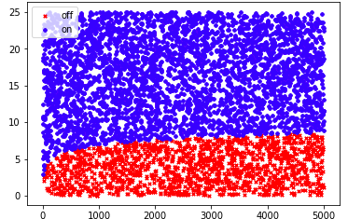
Case3
データ数 : 4000
学習データ : 4000

Slide 8
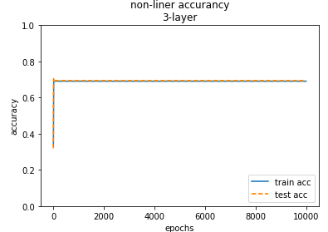
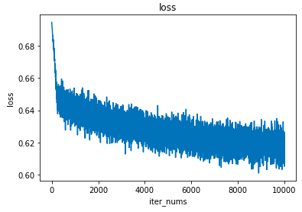
Case3 – 結果
ハイパーパラメータ
試行回数：10000
バッチサイズ : 4000
学習率 : 0.001
中間層数 : 3
中間層の数 : 100

Slide 9
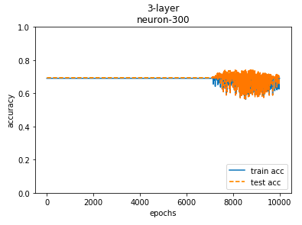
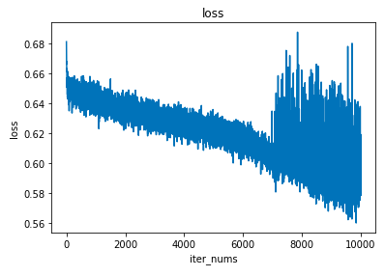
Case4 – 結果
ハイパーパラメータ
試行回数：10000
バッチサイズ : 4000
学習率 : 0.001
中間層数 : 3
中間層の数 : 300

Slide 10
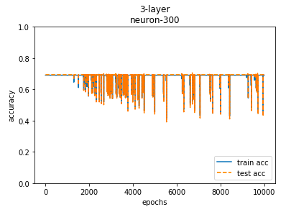
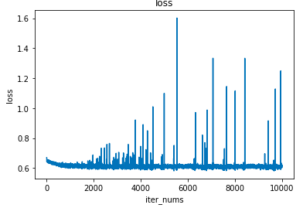
Case5 – 結果
ハイパーパラメータ
試行回数：10000
バッチサイズ : 4000
学習率 : 0.01
中間層数 : 3
ニューロンの数 : 300
データ数か中間層の数のどちらが精度に影響しているのか確認するため、
中間層を1層、データ数を4000にして計算を回している。

Slide 11
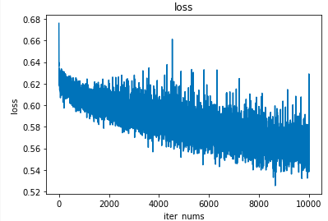
Case6 – 結果
ハイパーパラメータ
試行回数：10000
バッチサイズ : 4000
学習率 : 0.001
中間層数 : 1
ニューロンの数 : 300
データ数か中間層の数のどちらが精度に影響しているのか確認するため、
中間層を1層、データ数を4000にして計算を回したが精度は変わらなかった。

